Slide 1
CAMINOSEGURO / IA
PROPUESTA DE VALOR
PROTOTIPO ACADÉMICO
👁
CaminoSeguro
IA
IA + cámara + voz
Una advertencia a tiempo puede cambiar un camino.
Tecnología que ayuda a reconocer el camino
Ana Cabrera Gutiérrez · Ingeniería en Inteligencia Artificial
UCB San Pablo · Octubre de 2026
01
Notes:
Presentar CaminoSeguro IA como propuesta de asistencia complementaria, todavía experimental. Abrir con una frase breve y el origen personal del problema.

Slide 2
CAMINOSEGURO / IA
PROBLEMA
La dificultad no es solo ver menos
02
Es no saber con suficiente anticipación qué hay en el camino.
“Mi abuelita tiene glaucoma. A veces ve el entorno, pero no distingue qué tiene delante y necesita que alguien la acompañe.”
Desniveles
Escaleras
El desafío: reconocer peligros cotidianos antes de tropezar o lastimarse.
Obstáculos y calzadas
02
Notes:
Evitar hablar de datos clínicos de familiares más allá de lo que voluntariamente se compartió. El caso es una motivación, no una prueba con participantes.

Slide 3
CAMINOSEGURO / IA
SOLUCIÓN
De una imagen a una advertencia
03
Un flujo sencillo pensado para funcionar con la cámara disponible.
01
02
03
04
CÁMARA
→
MODELO IA
→
FILTRO
→
VOZ
Capta una escena
Clasifica la imagen
Exige consistencia
Comunica el riesgo
No requiere interpretar una pantalla: el objetivo es escuchar avisos oportunos.
03
Notes:
Mostrar el flujo de inferencia. La aplicación clasifica la imagen completa y no ubica objetos ni estima distancias.

Slide 4
CAMINOSEGURO / IA
QUÉ RECONOCE
Seis situaciones, un solo modelo
04
Categorías aprendidas mediante ejemplos visuales.
🚶
LIBRE
🚧
OBSTÁCULO
⚠
DESNIVEL
⬇
ESCALERA BAJA
⬆
ESCALERA SUBE
🚦
CALLE
04
Notes:
No afirmar que detecta todos los tipos de peligros; la red solo devuelve una de estas seis etiquetas.

Slide 5
CAMINOSEGURO / IA
ENTRENAMIENTO
5.055 muestras para enseñar a la IA
05
Fotografías tomadas principalmente con webcam desde una perspectiva cercana a la de un teléfono.
LIBRE
1.461
DESNIVEL
1.078
OBSTÁCULO
1.003
ESC. BAJA
603
ESC. SUBE
533
CALLE
377
Las muestras tienen distribución desigual y algunas son capturas consecutivas de una misma escena.
05
Notes:
Las cantidades provienen de capturas de Teachable Machine: LIBRE 1461, OBSTACULO 1003, DESNIVEL 1078, ESCALERA_BAJA 603, ESCALERA_SUBE 533, CALLE 377. No representan imágenes de validación independientes.

Slide 6
CAMINOSEGURO / IA
TECNOLOGÍA
Una IA, dos formas de utilizarla
06
El modelo original se exportó para escritorio y navegador.
ESCRITORIO
WEB / IPHONE
Python · TensorFlow
HTML · CSS · JavaScript
OpenCV · PySide6 · SAPI Windows
TensorFlow.js · voz del navegador
Modelo de 6 clases
Entrada RGB de 224 × 224
Interfaz adaptable
Acceso desde móvil por HTTPS
06
Notes:
El acceso móvil por HTTPS está documentado mediante capturas. No se ha demostrado fiabilidad de uso autónomo.

Slide 7
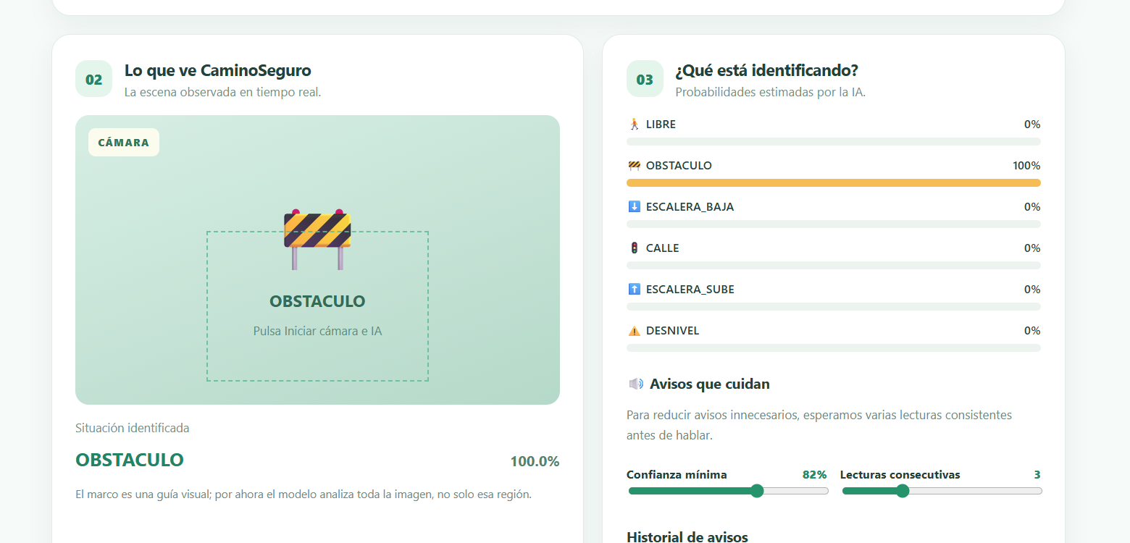
CAMINOSEGURO / IA
PRODUCTO EN PANTALLA
La experiencia ya se puede demostrar
07
La interfaz muestra la clase dominante y probabilidades de las seis categorías.
Vista web en pantalla amplia — ejemplo de la interfaz del prototipo.
07
Notes:
Esta captura corresponde a una presentación de la interfaz, no a una prueba estadística. Señalar controles y visualización de clases.

Slide 8
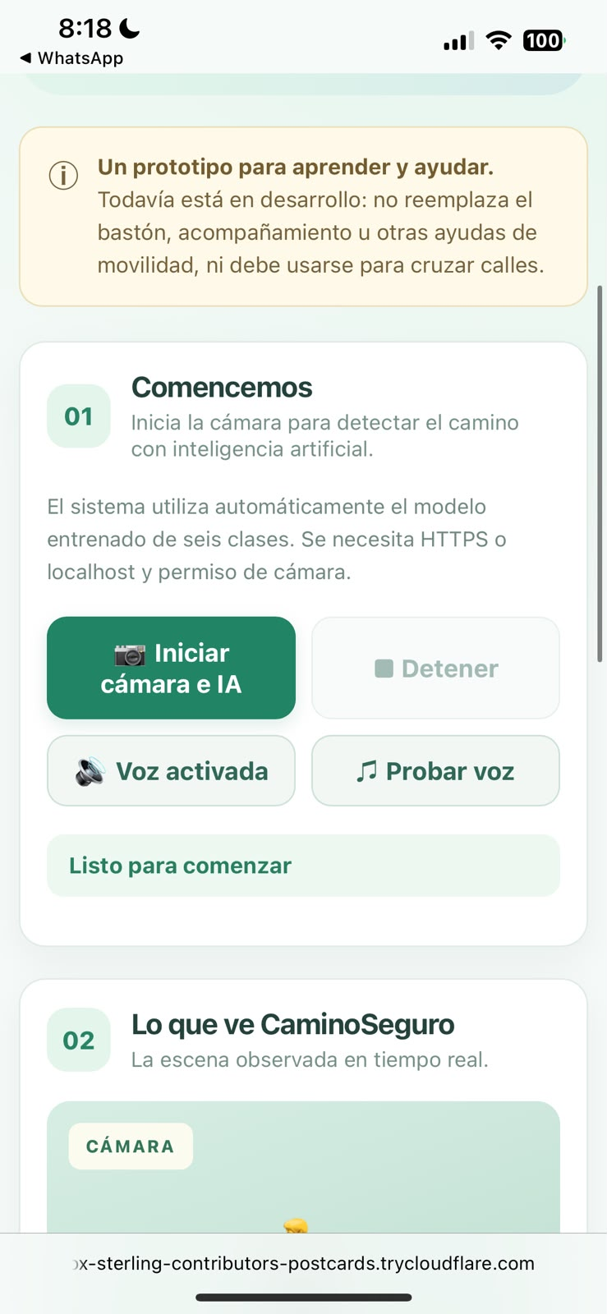
CAMINOSEGURO / IA
USO MÓVIL
Llevar el prototipo al teléfono
08
Acceso por HTTPS con diseño adaptado al tamaño de pantalla.
Pensado para el entorno real
• Cámara desde iPhone
• Botones grandes
• Alertas de voz
• Umbral configurable
• Historial de avisos
08
Notes:
La captura muestra la web abierta en el iPhone, pero con cámara detenida. No describirla como prueba en vivo.

Slide 9
CAMINOSEGURO / IA
LÓGICA DE ALERTAS
Hablar cuando la detección es consistente
09
Reducir avisos impulsivos es tan importante como clasificar.
82 %
3
Confianza mínima para considerar una alerta
Lecturas consecutivas de la misma clase
Parámetros de decisión, NO porcentajes de exactitud del sistema.
09
Notes:
El 82 % no es precisión. En escritorio hay periodos de silencio para alertas repetidas y prioridad a mensajes recientes.

Slide 10
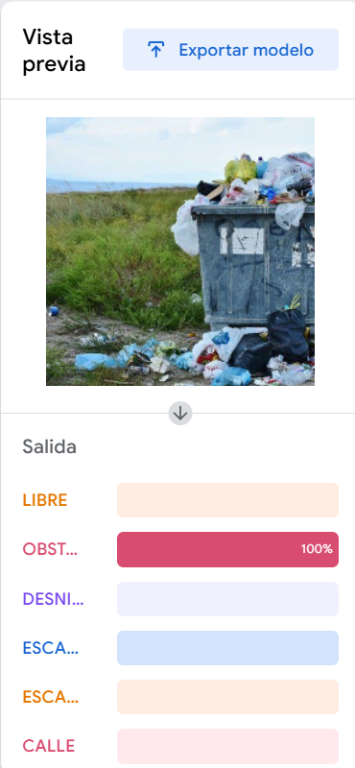
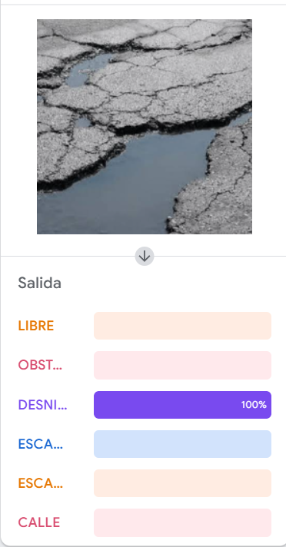
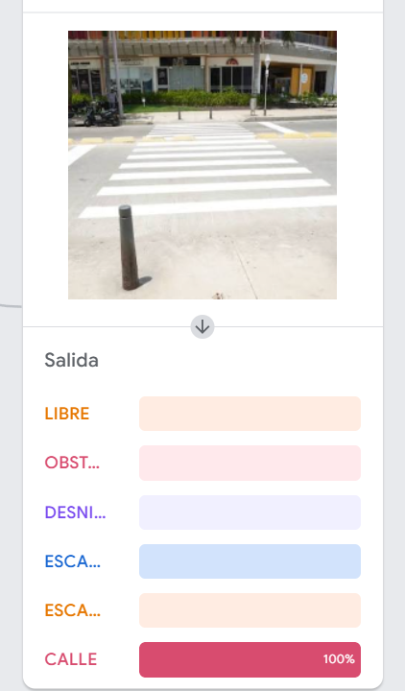
CAMINOSEGURO / IA
EVIDENCIA PRELIMINAR
Lo que ya vimos funcionar
10
Ensayos exploratorios en vista previa de Teachable Machine con imágenes nuevas.
Obstáculo: 100 %
Desnivel: 100 %
Calle: 100 %
10
Notes:
Las cifras son niveles de confianza individuales de ejemplos seleccionados, no tasa global de aciertos.

Slide 11
CAMINOSEGURO / IA
LIMITACIONES
Ser transparentes es parte de innovar
11
El prototipo funciona, pero todavía no está validado como ayuda segura para desplazarse.
01
02
03
Escaleras
Obstáculos
Distancia
Puede confundir subida y bajada
En algunos casos responde con exceso de sensibilidad
Todavía no estima qué tan lejos está un riesgo
Aún no hay una matriz de confusión completa ni pruebas con personas con discapacidad visual.
11
Notes:
No usar como sustituto del bastón, acompañamiento ni para cruzar calles. La prueba controlada debe ser futura, con protocolo y consentimiento.

Slide 12
CAMINOSEGURO / IA
HOJA DE RUTA
De prototipo académico a herramienta útil
12
Plan de evolución para continuar el proyecto durante el resto de la materia.
VALIDAR
Pruebas nuevas, matriz de confusión y tiempos de alerta
01
MEJORAR
Más diversidad de datos y mejor distinción entre clases
02
ESTIMAR
Añadir cálculo de distancia y priorización de peligros
03
PROBAR
Evaluar usabilidad y seguridad de manera supervisada
04
12
Notes:
Pedir continuidad como proyecto de la materia, no aprobación de uso clínico. Distancia es una función futura, no implementada hoy.

Slide 13
CAMINOSEGURO / IA
CIERRE / PROPUESTA
LA PROPUESTA
No queremos que una persona
tenga que adivinar su próximo paso.
CaminoSeguro IA ya demuestra una base técnica.
Solicito continuar su desarrollo y validación en la materia.
Ana Cabrera Gutiérrez · Inteligencia Artificial · UCB San Pablo
13
Notes:
Cerrar con solicitud concreta: autorización para continuar validando y evolucionando el prototipo. Mostrar una demo si está preparada; tener captura de respaldo si falla la conectividad.

